Slide 1
E-FWセキュリティ関連
V0.1
エスコ・ジャパン株式会社
2019.10.19
Notes:
0

Slide 2
目次
１、ファイル流出の対応策
１－１、efwフォルダの置く場所
１－２、ファイル管理ツールelfinderの改造
１－３、ダウンロードの仕組み
２、パラメータから情報流出の対応策
２－１、イベントパラメータチェックの仕組み
２－２、ログインチェックの仕組み
２－３、ロールチェックの仕組み
３、インジェクション攻撃の対応策
３－１、JSON通信のJavaScriptインジェクション防止
３－２、処理結果自動表示のHTMLインジェクション防止
３－３、プリペアドステートメントのSQLインジェクション防止
1
Notes:
1

Slide 3
１．ファイル流出とは
Webサーバ内のファイルがインターネット上の攻撃者によってどんどん読み出されてしまうセキュリティ問題のカテゴリーである。これはWebアプリケーションの脆弱性のうちもっとも基本的なものだ。ファイル流出対策ができていないWebサイトは、最もセキュリティレベルの低いサイトの部類に入る。このようなところでは、ほかのセキュリティ脆弱性対策を行ってもほとんど効果がない。
ファイル流出のカテゴリーの問題には、データの蓄積場所としてWeb公開領域を使っている、サーバ内のファイルを限定して提供するはずのプログラムが逆にあらゆるファイルを流出させてしまう、Webアプリケーションのソースコードが何らかの形で読み出されてしまう、などがある。
(From : thinkit.co.jp/Webアプリケーションの脆弱性)
※Efwのソースコードとデータ蓄積場所は、Web公開領域を避けている。ただし、Efwのファイル処理APIは、サーバの任意のファイルを操作可能。また、javaのAPIも利用可能。そして、ファイル流出を防ぐため、アプリプログラムの注意が必要。
2
Notes:
2

Slide 4

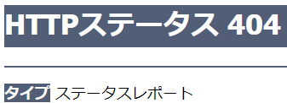
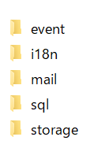
１ー１．efwフォルダの置く場所
クライアント
Efwサーバ側
http://..../WEB-INF/efw/...
efwフレームワークのデフォルト設定で、アプリプログラムと各種リソース（jsp・cssなどを除く）は、Web非公開領域のWEB-INFフォルダに格納する。
event：イベントjsファイルを格納するフォルダ。
i18n：多国語メッセージ定義を格納するフォルダ。
mail：メールテンプレートを格納するフォルダ。
sql：外出しSQLを格納するフォルダ。
storage：アプリが操作するファイルを格納するフォルダ。
※画面からパラメータを直接にファイル・フォルダ名として利用する場合、改ざんにより親フォルダのファイルを操作される危険性があり、要注意。
3
Notes:
3

Slide 5
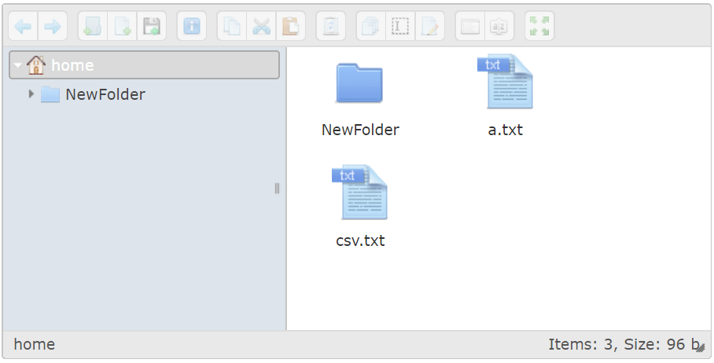

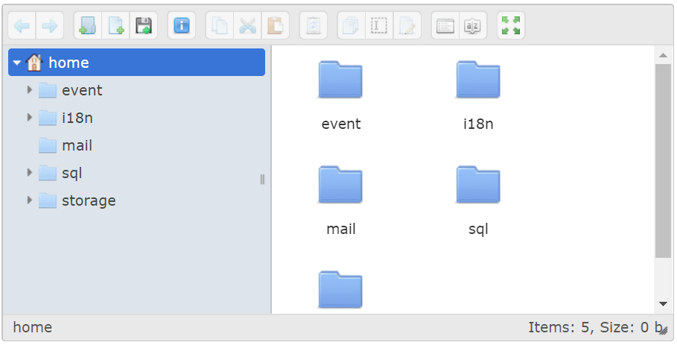

１ー２．ファイル管理ツールelfinderの改造
Efwはprotected属性trueに設定する場合
e1.setHome(“../”)
オリジナルにすると
elfinderは、有名なWebファイル管理ツール。オリジナルのelfinderの場合、ホームパス、読み取り専用フラグは、クライアントjavaScriptで変更可能。efwのelfinderタグに、protected属性を設けて、ホームパス、読み取り専用フラグを変更不可にする。
※protected属性のみに頼らないで、２－２と２－３でelfinderのイベントをログインチェックとロールチェックの対象にしてください。
4
Notes:
4

Slide 6
１ー３．ダウンロードの仕組み
イベントjs
Efwサーバ側
Efwクライアント側
downloadServlet
return (new Result())
.attach(“myfile.txt”)
session.set(
“efw.download…”,
###)
window.location= “/downloadServlet”
session.remove(
“efw.download…”,
###)
ダウンロードは、必ず一つのイベント発行からスタート。イベント実行とダウンロード開始の間、ダウンロード対象をセッションで保管する。これにより、クライアントのjavaScript改ざんのみで、ダウンロードを実行させることはできない。
・イベントjsに、attach関数でダウンロードするファイル名またはパス名を設定する。
・フレームワークサーバ側はそれらをセッションに記録する。
・フレームワーククライアント側はdownloadServletを呼び出す。
・downloadServletはダウンロード対象を出力するとともに、セッションをクリアする。
・さらにダウンロードされた後、サーバ側は対象ファイルを削除する機能を備えている。この機能は利用可能の場合、ダウンロードファイル漏洩のリスクをゼロになる。
5
Notes:
5

Slide 7
２．パラメータから情報流出とは
あるページから次のページへと場面を切り替える際に受け渡されるパラメータがもとで、別人の個人情報が読み出されるなどの問題が起こる脆弱性のカテゴリーである。「情報流出」と名づけてはいるが、ショッピングサイトでパラメータがいじられ不当な安値で買い物されてしまうような改ざん系の問題もこのカテゴリーに含まれる。
WebページとWebページの間でパラメータを受け渡す方法には大きく3つある。それはクエリーストリング、hiddenフィールド、HTTP Cookieだ。これらはどれも情報流出と改ざんを招く危険な存在である。
(From : thinkit.co.jp/Webアプリケーションの脆弱性)
Efwのサーバ送信はAjaxのPOST方式を利用する。上記の安易な改ざんリスクに当たらない。ただし、リクエスト対象の閲覧可否確認・リクエストパラメータの業務整合性チェックなどは、アプリの個別ロジックで対応する必要。
フレームワークは、パラメータ送信・画面切り替えに関わる、パラメータのタイプチェック、画面・イベントのログインチェック・ロールチェックを自動化している。これらは画面機能単位の制御だが、リクエスト対象の閲覧可否確認・リクエストパラメータの業務整合性チェックの代替にならない。インターネット向きシステムの場合、要注意。
6
Notes:
6

Slide 8
２ー１．イベントパラメータチェックの仕組み
var myEvent={};
myEvent.paramsFormat={
“#txt_date”:”format:yyyy/MM/dd;required;display-name:数字項目”,
“#txt_number”:”format:###,##0”;min:0;max:1,000;display-name:文字項目”,
“#txt_string”:”maxlength:100;display-name:文字項目”,
};
クライアントから取得するイベントパラメータは、期待するタイプか否か、パラメータ定義でチェック行う仕組みがある。クライアント改ざんによるサーバ障害を防ぐ。
7
Notes:
7

Slide 9
２ー２．ログインチェックの仕組み
#########login check##########################################
#The flag to check login
efw.login.check = true
#The session key of login
efw.login.key = USER_ID
#login url
efw.login.url = login.jsp
#url pattern out of login check
efw.outoflogin.url.pattern = [/](LG01|LG02|LG03|error).jsp
#eventid pattern out of login check
efw.outoflogin.eventid.pattern = LG01|LG02|LG03|head_logout
ログインしてから閲覧可能な画面・操作できるイベントを、プロパティファイル設定で自動的にログインチェックを行う仕組みがある。ログインせずのまま、そのアドレスをURL欄に直接入力による情報流出を防ぐ。
8
Notes:
8

Slide 10
２ー３．ロールチェックの仕組み
#########auth check##########################################
#The flag to check auth
efw.auth.check = true
・・・
#All cases of auth checking
efw.auth.cases = admin,user
#Define cases one by one
admin.auth.pattern = ^admin.*$
admin.url.pattern = [/]*.jsp
admin.eventid.pattern = .*
user.auth.pattern = ^((?!admin).)*$
user.url.pattern = [/](LG.*|LOG|CRM.*).jsp
user.eventid.pattern = (LG.*|LOG|CRM.*)
管理者のみ閲覧可能な画面・操作できるイベントを、プロパティファイル設定で自動的にロールチェックを行う仕組みがある。一般ユーザが管理者専用画面アドレスをURL欄に直接入力による情報流出を防ぐ。
9
Notes:
9

Slide 11
３．インジェクション攻撃の対応策
インジェクション（injection）とは、内部に何かを注入することを意味する言葉だ。インジェクション攻撃とは、プログラムがごく普通に受け取る入力データの中にセキュリティを侵害するようなコマンドを巧みに混入し、それをコンピュータ内部で機能させてしまう攻撃手口のことをいう。
インジェクション攻撃の中で最も代表的なものには、データベースに干渉して情報漏えい・情報改ざんを引き起こすSQLインジェクション攻撃がある。そのほかにも、シェルに干渉するOSコマンドインジェクション、XML検索条件をかく乱するXPathインジェクション、ディレクトリ検索条件に干渉するLDAPインジェクションといった攻撃手口が知られている。
(From : thinkit.co.jp/Webアプリケーションの脆弱性)
Efwは、
・Ajax方式のフレームワークで、サーバ送信JSONにjavaScript挿入を想定し対応している。
・「処理結果自動表示」に特殊記号による画面崩れを想定し対応している。
・SQL実行に特殊記号によるSQL実行失敗・想定外動作をそうて対応している。
10
Notes:
10

Slide 12
３ー１． JSON通信のJavaScriptインジェクション防止
クライアント
Efwサーバ側でJSON.parse()を利用する
data=
{eventId:”myEventId”}
JSON.parse(data)
Exceptionを投げる
file.remove(“/*.*”);
eval()を利用すると
eval(data)
サーバ障害発生
クライアントから送信された文字列は直接に、javaScriptオブジェクトとして利用せず、JSON.parseで変換するため、JSON通信のJavaScriptインジェクションを防いだ。
11
Notes:
11

Slide 13
３ー２．処理結果自動表示のHTMLインジェクション防止
A画面
商品名:
戻り値を画面に描画する際、jQuery機能を生かしてHTMLインジェクションを防いだ。
<a href=“中古”>正規品</a>
return (new Result())
.runat(“body”)
.withdata({
“#span_value”:params[“#input1”],
})
EfwはjQueryのval(data)とtext(data)を利用する
B画面
商品名:<a href=“中古”>正規品</a>
Result.appendでエンコードなしの処理結果表示の使い方がある。Result.evalで画面のjavaScript関数を呼び出すことが可能。これらの場合、パラメータの値は、直接画面からのものではないように注意してください。
jQueryのhtml(data)を利用すると
B画面
商品名:正規品
12
Notes:
12

Slide 14
３ー３．プリペアドステートメントのSQLインジェクション防止
ログイン画面
UID:
PWD:
Efwは、外出しSQLのパラメータは、プリペアドステートメント方式のパラメータに変換し、SQLインジェクションを防ぐ。
‘ or ture or ‘helloworld’= ‘
1234567
<sql id=‘select_user_by_uid’>
Select
uid,unm,pwd,
From
tb_user
Where
uid = :txt_uid
</sql>
Efwはプリペアドステートメントを利用する
ログイン失敗
文字列結合でSQLを作ると
ログイン成功
SQLのテーブル名、項目名などパーツを代入したい場合、動的パラメータのAPIをご覧ください。この場合、利用する値は、直接画面からのものではないように注意してください。
13
Notes:
13

